Slide 1






客户旧系统现状
Remote Building Automatic Configuration
Remote Building Automatic System
Management Portal
Mobile Application
Reporting Portal
Other Web App
集中监控数据平台
项目（区域1）
项目（区域2）
项目（区域3）
项目（区域 …）
项目（区域N）
SCADA服务器端
SCADA DB 服务器
SCADA服务器端
SCADA DB 服务器
SCADA服务器端
SCADA DB 服务器
SCADA服务器端
SCADA DB 服务器
SCADA服务器端
SCADA DB 服务器
私有云平台
设备物联网网关
设备物联网网关

Slide 2
客户旧系统软件架构
DB Server
Deamon Service
DB Server
Deamon Service
DB Server
业务应用

Slide 3
客户旧系统方案痛点
区域节点成本高
无法动态扩展高并发数据采集
监控数据实时预警部署难
设备端业务承载过高
很难获得数据统一视图
新业务需求很难扩展

Slide 4
基于Azure的Smart Building
Remote Building Automatic Configuration
Remote Building Automatic System
Management Portal
Mobile Application
Reporting Portal
Other Web App
创新场景应用
故障预警
能耗预测
维护排程优化
楼宇电梯监控
集中监控数据平台
物联网大数据平台
Azure IoT Hub/SA
HTTP /AMQP /MQTT
基于流分析实现的实时监控预警
千万级设备连接能力
双向消息服务
设备安全管理
弹性服务扩展
公有云平台(Azure)
设备物联网网关
设备物联网网关

Slide 5
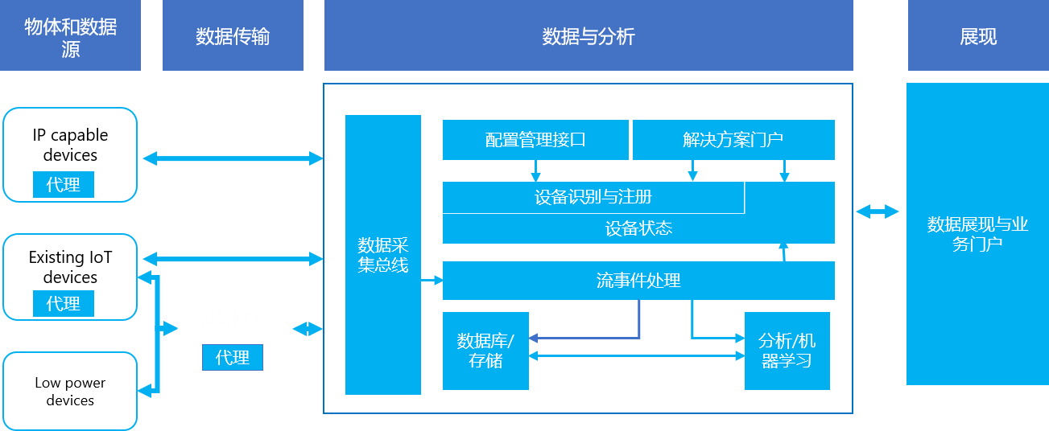
客户新系统软件架构和负载量
Web Site
IoT Hub（物联网总线）
IoT Hub (物联网总线）
Stream Analytics (流分析）
Storage/SQL Azure
Machine Learning
阶段 | 1
数据点/站 | 20,000
采样周期（秒） | 60
每数据点包大小（Byte) | 1024
消息总量（M/天） | 28.8
平均后数据在SQL中的存储时间（月） | 12
上传数据包大小(KB) | 1
阶段 | 2
数据点/站 | 100,000
采样周期（秒） | 60
每数据点包大小（Byte) | 1024
消息总量（M/天） | 144
平均后数据在SQL中的存储时间（月） | 12
上传数据包大小(KB) | 1

Slide 6

项目问题（坑点）总结
设备端集成开发（1week ）
支持设备 硬件环境的SDK （嵌入式FEC Linux, EasyARM-iMX257）
集成交叉编译
传输协议调试
与IoT Hub上下行通信
IoT Hub & SA配置
支持数据持久化
支持中文
支持客户自定义消息格式 （目前只支持Jason）
支持在SA上实现消息事件提取（如对一小时之内的能耗超标的节点报警）
支持可变引用变量流分析（如KIP指标可以动态调整，不影响SA配置）
支持集成遗留系统（如通过Event Hub物业工单管理系统集成 ）

